Slide 1




Seguro Cyber
Mitos e Verdades – como a proteção digital transcendeu o impacto nos negócios
Marta Helena Schuh

Slide 2

Marta Helena Schuh
FORMAÇÃO
  Bacharel em Business (University of Arts London) e Pós MBA (Saint Paul)
  Especializações em Cybersecurity (Universidade da Califórnia),
  Cyber Attacks (Universidade de Nova York NYU),
  Cyber Diplomacy (ONU),
  Digital Disruption (Cambridge University),
  AI & Innovation (Cheung Kong Business School, China )
  Direito Digital (Insper)
  CII Cyber Insurance Academy Londres
  CIS Chartered Inst. Finances Londres
ATUAÇÃO
  Mais de 15 anos de experiencia, atualmente como Diretora de Cyber & Tech Insurance na Howden Brasil
  Atual Diretora técnica de cibersegurança do DESEG/FIESP
  ex-presidente do Comitê de Riscos da BRITCHAM.
  Professora de pós-graduação na EDP e FIA.
Reconhecimentos
  2x 50 mulheres mais influentes em cybersecurity nas Américas
  100 Tech Informers 2025 pela Infotech
  Top 200 Voices Global no Linkedin em Insuretech 2025 e 2026

Slide 3
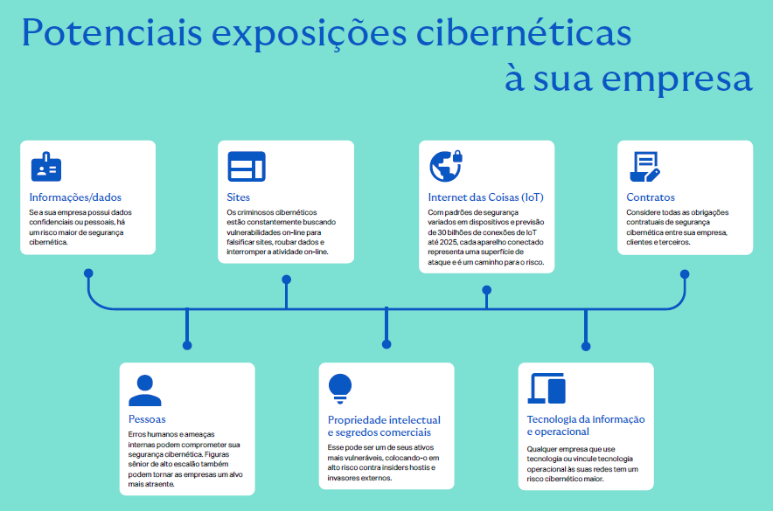
Risco Cyber
TODA EMPRESA É DEPENDENTE DE TECNOLOGIA! O RISCO CYBER ESTÁ PRESENTE EM TODOS OS NEGÓCIOS

Slide 4

Quais são as Coberturas do Seguro?
Impactos de Terceiros
Responsabilidade por Violação de Privacidade
Custos de Restituição de Imagem
Responsabilidade por empresas terceirizadas
Multas e Sanções
Perdas de Primeira Parte
Lucros Cessantes e Despesas Operacionais Adicionais
Recuperação de Ativos Digitais
Extorsão
Despesas Emergênciais
Assessoria de empresas de gestão de crise
Consultoria Forense
Monitoramento e Notificação mediante vazamento de dados
Custos de Defesa
Dano Material – equipamentos de OT
Despesas de Melhorias
Desvio de Valores Monetários
Pessoa Segurada:
Sociedade , Pessoas Físicas: diretores, sócios ou acionistas, incluindo seu espólio e representantes legais, DPO, CISO.
Em conformidade com a Lei nº 15.040/2024 (Nova Lei do Contrato de Seguro), publicada em 10 de dezembro de 2024 e com vigência a partir de 11 de dezembro de 2025, os contratos de seguro de responsabilidade civil deverão prever limites distintos para custos de defesa e indenizações, nos termos do art. 98, §2º da referida lei;

Slide 5

Benefícios além da proteção
Assistência 24hrs: As seguradoras possuem uma linha disponível 24hrs, 365 dias, com fornecedores homologados para apoiar segurados diante de um incidente, além de melhores custos, estes fornecedores assim como a própria seguradora estão acostumados a lidar com crises e podem ajudar a minimizar os impactos de um incidente.
Programa de sensibilização para a vulnerabilidade — Inscreva-se para receber alertas de última hora sobre novas vulnerabilidades críticas que estão sendo exploradas, personalizados para o software que utiliza. Os alertas incluem orientações de mitigação voltadas a resolver adequadamente as vulnerabilidades antes de serem exploradas. Fornecido pela Chubb ​
Solução de gerenciamento de senhas* — Simplifique o processo de gestão de várias senhas seguras e evite os perigos da negligência por parte dos funcionários e das senhas fracas, que aumentam o risco de invasão de sua rede por cibercriminosos. Serviços disponíveis em inglês, holandês, francês, alemão, italiano, japonês, coreano, português, chinês simplificado, espanhol e sueco. Fornecido por Dashlane.​
Monitoramento de vulnerabilidades externas* — Sem custos adicionais, monitore o risco cibernético como uma medida diária do seu desempenho de segurança por meio de uma plataforma que destaca tanto os pontos fortes como os potenciais pontos fracos - fornecendo métricas-chave e dando visibilidade à segurança da sua organização. Esse serviço está disponível por meio de uma plataforma online, o BitSight Core, que não requer instalação de hardware ou software. Fornecido por BitSight.
Gestão de Risco da Cadeia de Suprimentos* — Mitigue vulnerabilidades e ameaças dentro da sua cadeia de suprimentos, protegendo as operações do seu negócio contra possíveis compromissos de fornecedores ou parceiros comerciais. Fornecido pela Security Scorecard.​
Gestao de Identidade: Fornece visibilidade avançada de todas as contas, incluindo contas com privilégios que requerem proteção com MFA, bem como contas de serviço, destacando seus níveis de privilégio e atividades. Esta avaliação revela possíveis problemas de higiene de segurança que podem tornar seu ambiente vulnerável a riscos, ao mesmo tempo emque detecta qualquer ameaça ativa que já possa existir. Disponível para empresas com 250 funcionários ou mais.
As ferramentas dadas variam de seguradora para seguradora e também no serviço agregado do corretor

Slide 6

Quanto risco estamos dispostos a assumir??
Empresas com seguro cibernético reduzem em até 40% os custos de recuperação pós-incidente, enquanto o custo médio de uma violação de dados chega a US$ 4,9 milhões globalmente e R$ 7 milhões no Brasil. TI Inside
Para que o seguro não seja financeiramente vantajoso, a empresa teria que passar em média 45 anos sem sofrer um incidente — algo improvável, já que 40% das empresas brasileiras já foram vítimas e 79% se dizem expostas a ataques. CNN & Howden

Slide 7
Corretor vs Seguradora
Corretor de Seguros
O corretor é o intermediário entre o cliente e a seguradora. Ele atua como um consultor especializado, com o objetivo de entender as necessidades do cliente e encontrar as melhores soluções de seguro disponíveis no mercado.
Funções principais:
Avalia os riscos e necessidades do cliente e atua a favor dele
Apresentar diferentes opções de seguradoras e coberturas.
Explica cláusulas, exclusões e condições gerais
Ajudar na contratação e renovação do seguro.
Prestar suporte em caso de sinistro (orientando e acompanhando o processo).
Quantificam o risco (aqueles que são especialistas)
Importante:
O corretor não assume o risco do seguro — ele apenas representa o cliente perante as seguradoras.
No Brasil seguros corporativos devem ser intermediados por um corretor de acordo com a SUSEP
Dois corretores não podem trabalhar com a mesma seguradora, representando o mesmo cliente em um mesmo risco
Seguradora
A seguradora é a empresa que emite a apólice e assume o risco do contrato de seguro. Ela é responsável por indenizar o segurado em caso de sinistro, conforme os termos da apólice.
Funções principais:
Criar e administrar produtos de seguro.
Avaliar riscos e precificar apólices.
Pode aceitar ou declinar o risco de acordo o seu perfil de aceitação
Emitir e gerenciar contratos de seguro.
Pagar indenizações quando houver sinistros cobertos.
Cumprir as normas da SUSEP (órgão regulador do setor no Brasil)
Não atua a favor do cliente

Slide 8

Seguro é um contrato
Segurado tem obrigações e a Seguradora também! Importante entender isso antes de contratar a apólice!

Slide 9

Contratação
“Não é sobre Segurança Vs Seguro”
O que pesa na precificação:
Setor de atuação
Faturamento
Limite da apólice – (o quanto a apólice ira indenizar em caso de um incidente). Diferente do seguro de automóvel, cujo valor do bem segurado é conhecido, no seguro cyber é necessário avaliar a exposição da empresa e seu apetite ao risco.
Controles existentes – analisamos a maturidade do risco, incluindo ferramentas, processos e práticas adotadas.
Histórico de incidentes – e as medidas implementadas para prevenir novas ocorrências.
Sinistralidade do mercado
PME possuem flexibilidade e seguradoras geralmente oferecem benefícios para melhora da governança
Assim como um banco quando você quer tomar crédito a seguradora tem o seu próprio perfil de aceitação e um custo mínimo para o risco! Além disso o produto que tem a base da Mutualidade.

Slide 10
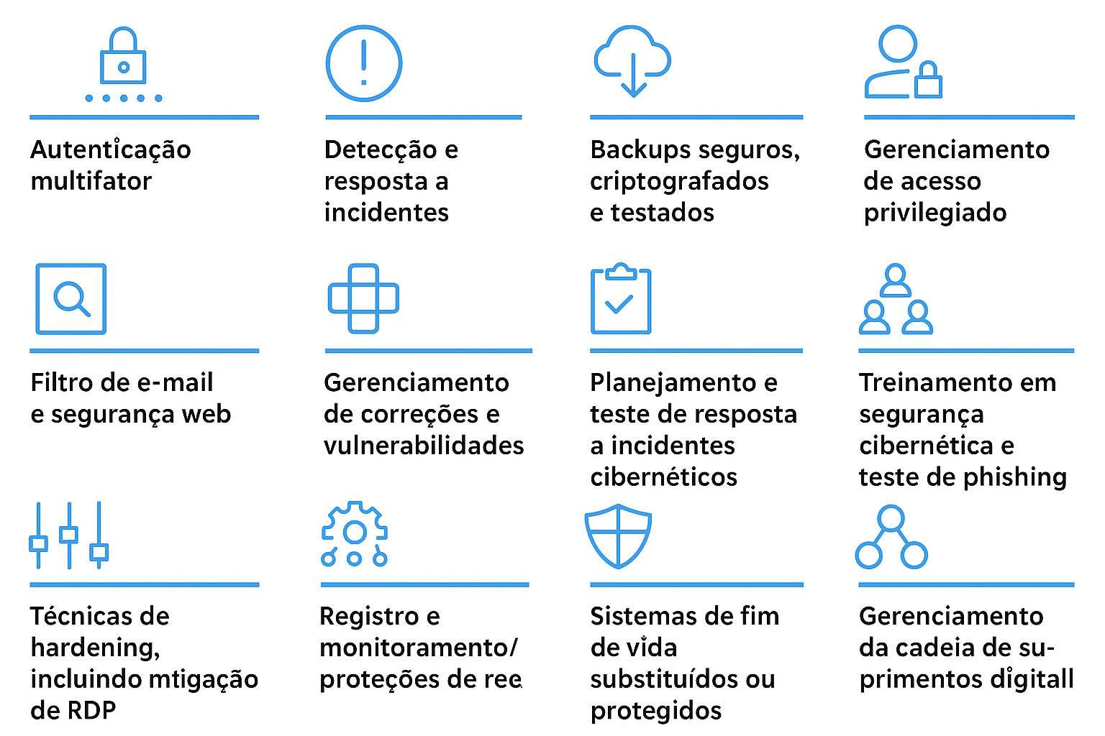
Pré Requisitos Básicos

Slide 11
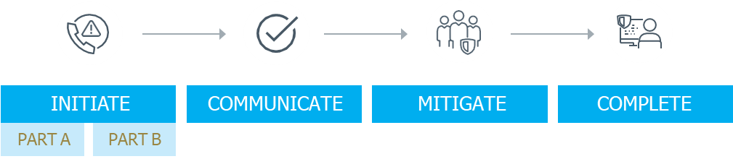
Como funciona o acionamento
Identificação de um incidente- Pequenos incidentes que podem ser gerenciados pela equipe interna não precisam ser comunicados: É importante esclarecer que o seguro cibernético não se destina a cobrir todas as tentativas de ataques cibernéticos, mas sim as violações de segurança que resultam em perdas concretas e significativas para a organização.
Comunicação do Incidente - A comunicação com seu corretor e seguradora é crucial para preservar os direitos da apólice ao identificar um incidente que supera as práticas internas. Neste momento você pode acionar um painel de fornecedores e a corretora com ações que podem ajudar a gerenciar o incidente com valores mais competitivos
Mitigação – o cliente sempre deve focar em minimizar os impactos de um incidente. È importante manter certas evidencias do incidente para que a seguradora venha fazer o pagamento do sinistro. Contar com investigar forense durante o processo é essencial.
Complete – o processo de pagamento requer os relatórios do incidente apontando a causa raiz, notas fiscais, cálculos de prejuízos e contratos. A seguradora contrata um regulador (que atua como um arbitrário/juiz) para avaliar as provas – sempre de forma neutra – se de acordo o pagamento é realizado.

Slide 12
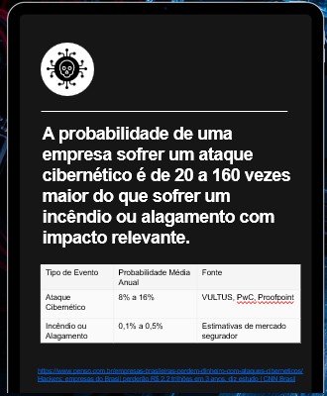
Mito o seguro cyber não paga
O problema real não é o seguro “não pagar”, mas sim a má interpretação das coberturas - questões envolvendo “silent cyber” — riscos cibernéticos não explicitamente incluídos ou excluídos em apólices tradicionais — geram confusão, e não inadimplência.
Assim, o mito de que “não paga” frequentemente nasce de: Expectativa errada de que o seguro cobre tudo, a falta de leitura de exclusões e de um assessor qualificado no ato da contratação e regulação do sinistro adiciona a essa percepção.
2022 → 2023: As seguradoras pagaram R$ 136 milhões em indenizações, alta de 67% em relação ao ano anterior – o volume de premio coletado no Brasil foi de R$203 milhões
2024: As seguradoras pagaram R$109milhões em indenizações, o volume de premio arrecadado foi de R$227milhões

Slide 13
Mitos e Verdades
Seguro Cyber
Ataques cibernéticos afetam apenas as grandes empresas
Uma reportagem publicada pelo Valor Econômico demonstrou que empresas de Pequeno e Médio Porte tiveram um aumento de 140% em ataques digitais. As organizações menores geralmente não têm os recursos necessários para investir em segurança de TI ou fornecer treinamento cibernético para sua equipe, o que as torna um alvo mais fácil.
Não coletamos dados confidenciais não temos o risco
Todas empresas possuem dados e estão sujeitas a LGPD, mesmo que apenas possuem dados de empregados, além do mais qualquer empresa que dependa de um sistema de computador para operar tem um risco. Duas fontes comuns de reclamações cibernéticas são os criminosos que usam e-mails fraudulentos para solicitar a transferência de fundos ou os ataques de ransomware que causam graves interrupções nos negócios e, possivelmente, grandes perdas financeiras.
Terceirizamos nossas operações de TI ou meu sistema está em Nuvem
Terceirizar para um provedor não significa terceirizar suas responsabilidades pela proteção de dados, conforme confirmado pela LGPD. Se o seu provedor de serviços de TI for comprometido, isso poderá afetar significativamente suas operações comerciais e também as finanças. Mesmo que você peça indenização a ele, isso pode levar tempo e a responsabilidade dele para com você também pode ser limitada.
Não precisamos de um seguro cibernético, investimos em segurança de TI
Você pode ter as melhores defesas do mundo, mas a segurança de TI nem sempre pode protegê-lo de todas as ameaças, incluindo o fator humano ou a exposição por meio de vendedores ou fornecedores terceirizados. Nenhuma ferramenta ou fabricante garantem 100% de proteção, além disso a tecnologia e as vulnerabilidades são evolutivas, o que era seguro ontem pode não ser verdadeiro amanhã.
Já temos cobertura em outros seguros
Algumas apólices podem incluir um sublimite de cyber (property de grandes riscos). A demais desde 2019 o Prudential Regulatory Authority (em janeiro de 2019) e o Lloyd’s (em julho de 20) obrigaram as seguradoras a colocar em prática planos para reduzir o que foi identificado como exposições cibernéticas “silenciosas” - excluindo ou fornecendo cobertura afirmativa e diante disso não há cobertura nas demais apólices.

Slide 14
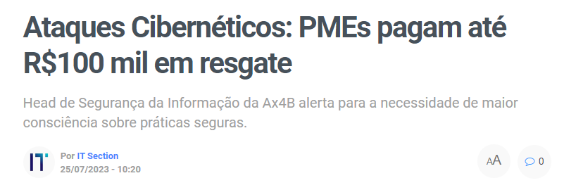
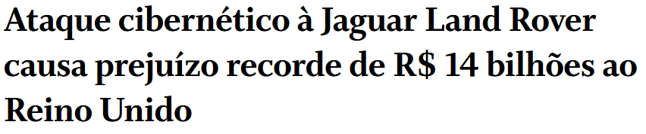
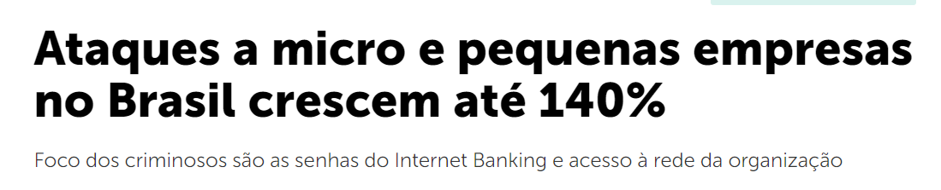
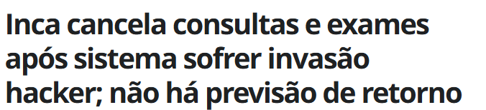
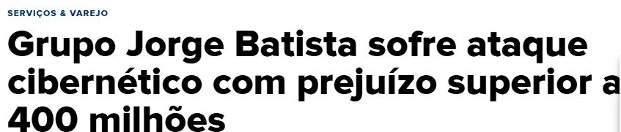
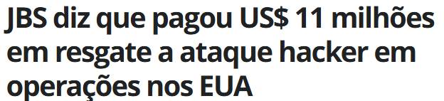
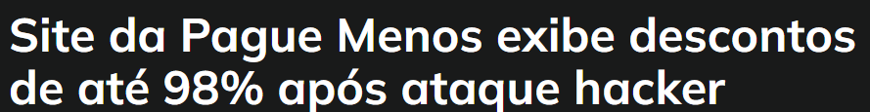

A minha empresa não precisa de Seguro

Slide 15

Obrigada!
Marta Helena Schuh
Marta.schuh@howdengroup.com
Tel +55 11 972735798

